Slide 1

Название: Путешествие в страну здоровья
Тема :здоровьесберегающее воспитание.
Автор: Панкратовская Елена Александровна.
Должность: учитель.
Учреждение :МОУ «СОШ» п. Каджером.
2017 год

Slide 2
Презентация предназначена для учащихся 3-4 классов
Данную презентацию можно использовать на классном часе, на уроке, посвящённом здоровому образу жизни. Презентация интерактивная, составлена в форме игры-путешествия по станциям. При нажатии на картинку на карте путешествия ,попадаешь на ту, или иную «станцию». Можно проводить беседу по слайдам и выполнять задания коллективно , в группе или в паре. Презентация так же содержит анимационную физминутку для глаз.

Slide 3
«Путешествие в страну ЗДОРОВЬЯ»

Slide 4
Мудреца спросили:
«Что является для человека
наиболее ценным и важным в жизни:
богатство или слава?»
Вот что ответил мудрец:
«Ни богатство, ни слава не делают человека счастливым.
Здоровый нищий счастливее
больного короля».

Slide 5








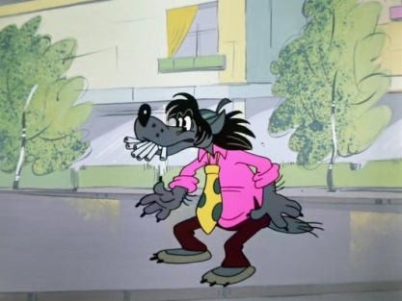






Станция
«Режим дня»
Станция
«Остров закаливания
Станция вредных привычек
Станция
«Спортивная»
Кафе
«Здоровячок»

Slide 6
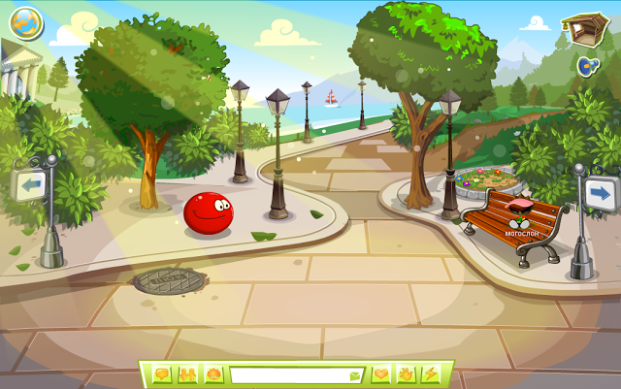
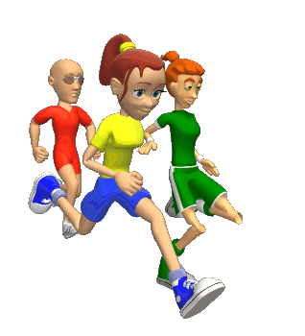
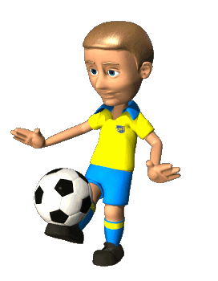
Станция «спортивная»

Slide 7


«Здоровье в порядке – спасибо зарядке

Slide 8

Спорт – это жизнь
Со здоровьем дружен спорт.
Стадион, бассейны, корт,
зал, каток - везде вам рады.
За старание в награду
будут кубки и рекорды,
Станут мышцы ваши тверды.

Slide 9
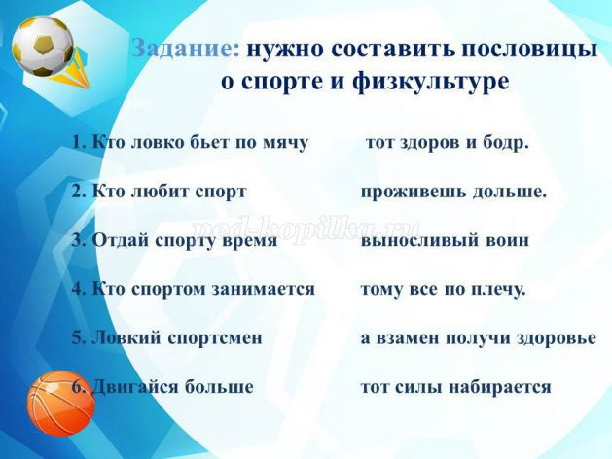

Slide 10
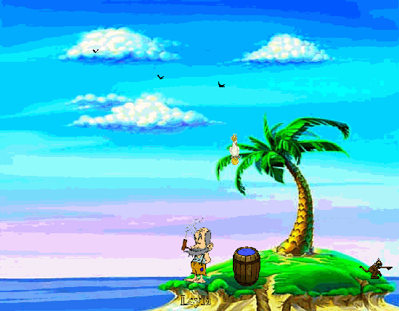


«Остров Закаливания»

Slide 11

Солнце, воздух и вода – наши лучшие друзья!

Slide 12

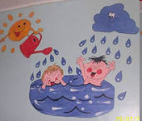
По утрам ты закаляйся,
Водой холодной обливайся.
Будешь ты всегда здоров.
Тут не нужно лишних слов.

Slide 13
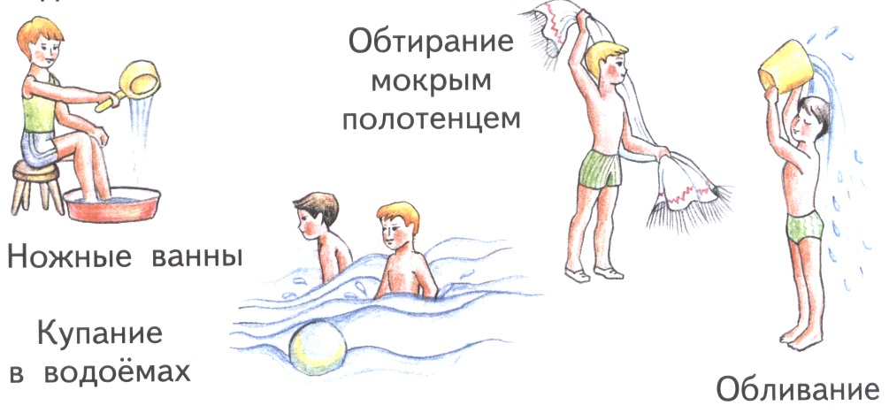
Закаливание водой

Slide 14



Закаливание воздухом

Slide 15

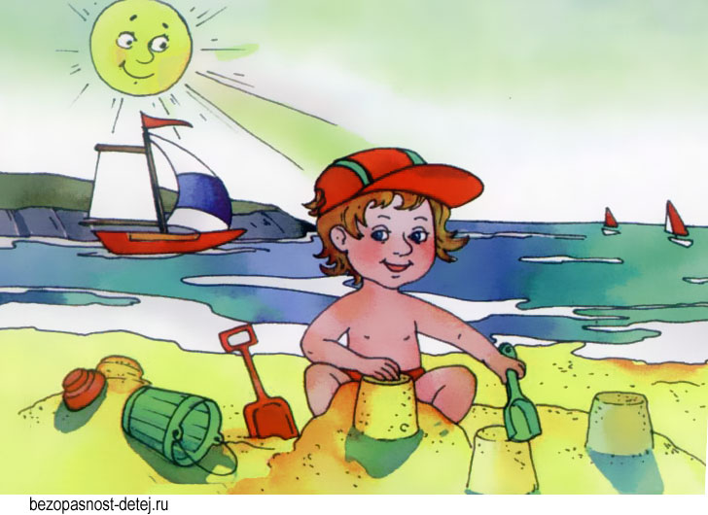
Закаливание солнцем

Slide 16
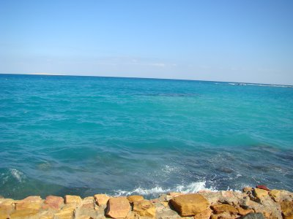


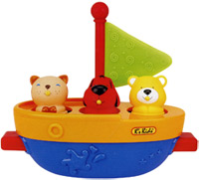
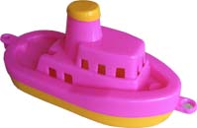

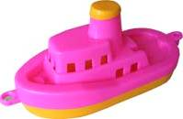


Slide 17


Станция «Режим дня»
Чтоб здоровье сохранить,
Организм свой укрепить,
Знает вся моя семья —
Очень важен … режим дня

Slide 18


Slide 19
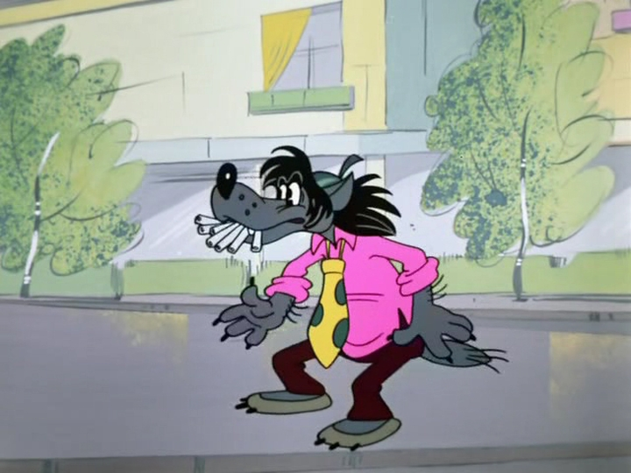

Станция вредных привычек

Slide 20


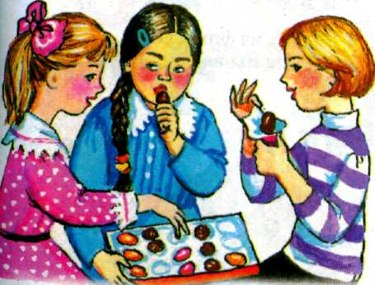
Вредные привычки.
Привычки , наносящие вред здоровью , называются вредными
Вредные привычки : есть много сладостей , долго сидеть у компьютера и телевизора , читать лёжа, разговаривать во время еды и др.

Slide 21
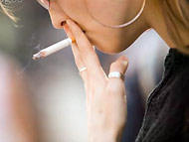


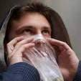
Наиболее опасно влияют на здоровье человека вредные привычки:
Побороть дурные привычки, лучше сегодня, чем завтра».
Конфуций
Скажем вредным привычкам – НЕТ!
Курение
Алкоголизм
Наркомания Токсикомания

Slide 22


Кафе «Здоровячок»

Slide 23


Правильное питание- это здоровье
Надоело заиньке
Лист жевать капустный!
Ну, во-первых, маленький;
Во-вторых, не вкусный.
Для начала съел сметаны
(Втихаря от строгой мамы),
Навернул борща тарелку,
Съел орешков вместе с белкой,
Чуть колбаски, чуть сырочка,
Бутерброд и тортик.
Точка.
Он у доктора сидит:
У него живот болит.
Надо правильно питаться,
Чтоб здоровым оставаться

Slide 24

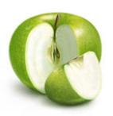
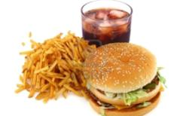

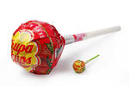
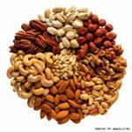
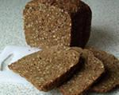
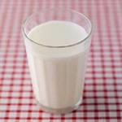
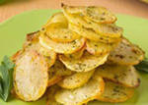
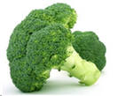
Полезные и неполезные продукты

Slide 25


Slide 26
Правила здорового образа жизни
1) Заниматься спортом
2) Солнце, воздух и вода – наши лучшие друзья
3)соблюдать режим дня и гигиену
4) не иметь вредных привычек
5)Правильно питаться

Slide 27




Конкурс «Народная мудрость»
Соберите пословицы.
«Здоровье –всему голова»
«Здоровому всё здорово»

Slide 28

Желаю всем крепкого здоровья!

Slide 29
Список литературы и адреса сайтов
1.Журнал «Чем развлечь гостей» №1 2009, с.24, №5, 2007, с.13
2. Классные часы:4 класс/Авт.-сост. Т.Н.Максимова,- М.:ВАКО,2012.
4http://zanimatika.narod.ru/ZOJ.htm стихи
5. https://www.google.ru картинки
6. http://images.yandex.ru/ картинки

